Slide 1
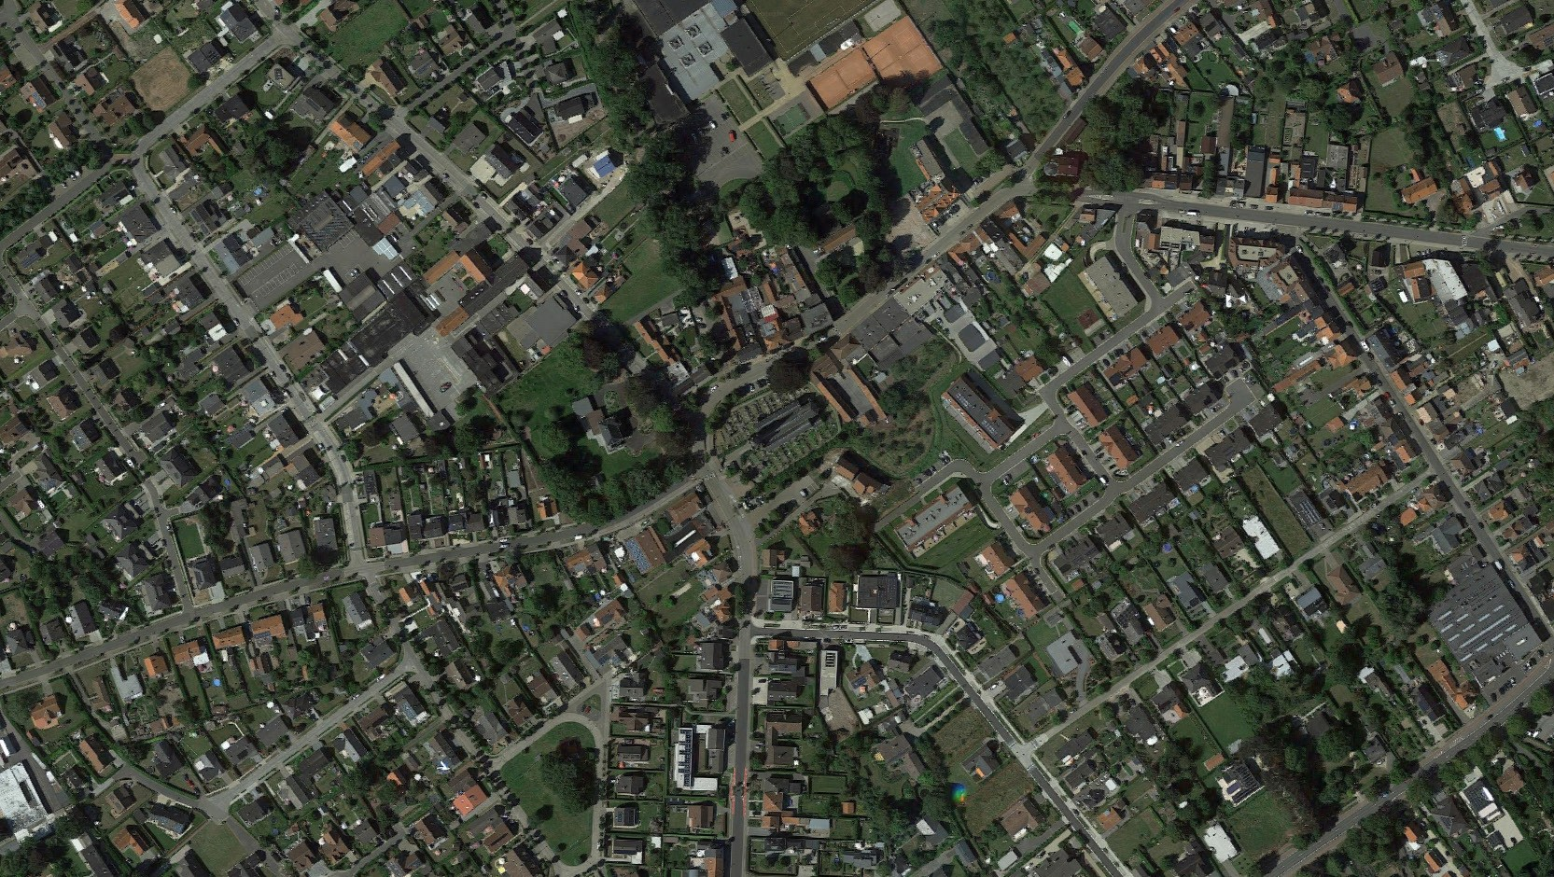
VARSENARE 2030
29 JUNI 2021

Slide 2
AGENDA
Waarom een ruimtelijk beleid?
Nieuwe uitdagingen en thema’s
Belang van participatie
Aanbevelingen

Slide 3
WAAROM EEN
RUIMTELIJK BELEID?
3

Slide 4
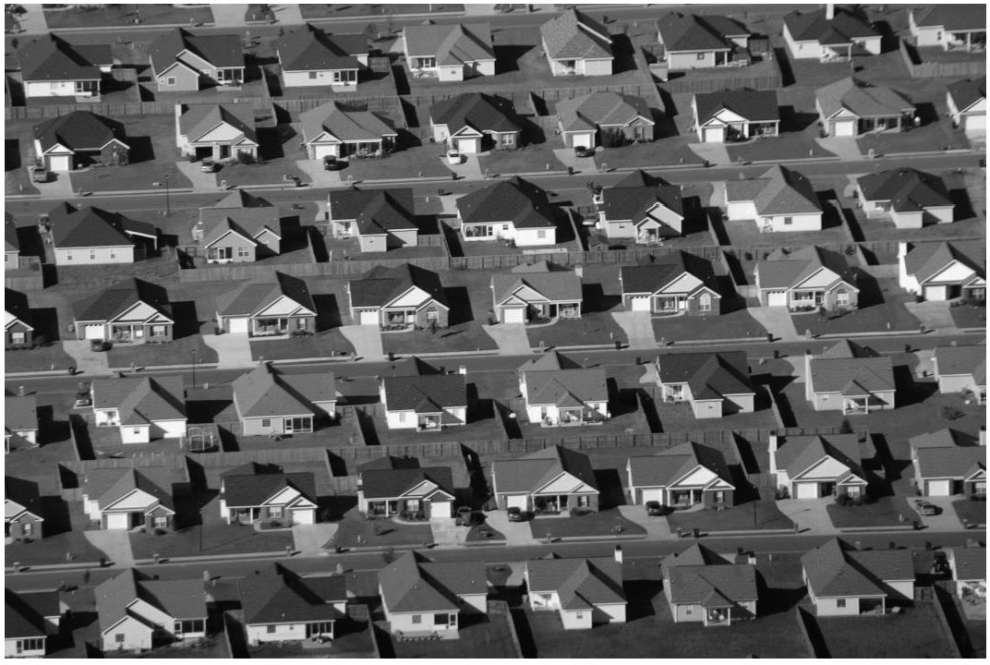
WAAROM ... DAAROM: URBAN SPRAWL
WAAROM EEN RUIMTELIJK BELEID?

Slide 5
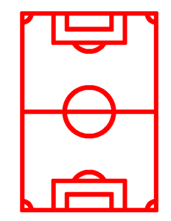
WAAROM ... DAAROM: GEEN BUSINESS-AS-USUAL MEER
In de periode tussen 2008 (GRS Jabbeke, definitieve aanvaarding) tot 2020 ging er in de gemeente Jabbeke 100 ha aan onbebouwde percelen verloren (of afgerond 8 ha per jaar).
Dit komt overeen met 111 grote voetbalvelden (120 * 75 m) of gemiddeld 9 grote voetbalvelden per jaar.
WAAROM EEN RUIMTELIJK BELEID?

Slide 6
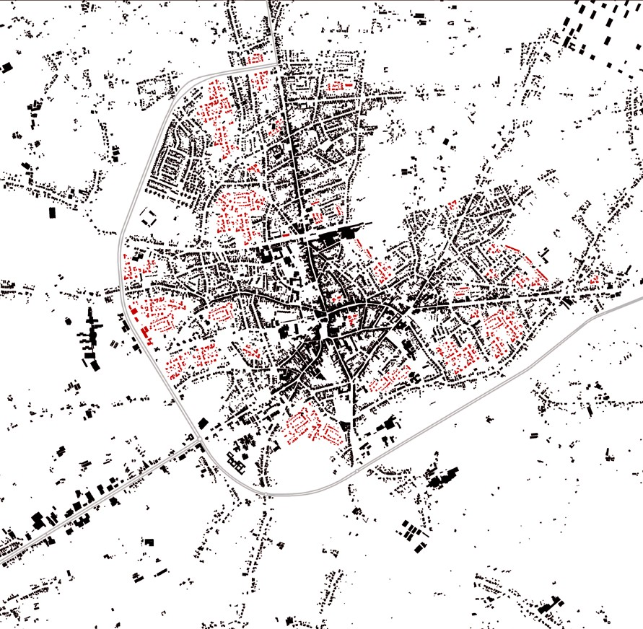
WAAROM ... DAAROM: GEEN BUSINESS-AS-USUAL MEER
Illustratief voorbeeld (Geel) van de bebouwingsevolutie bij ongewijzigd beleid.
BEBOUWINGSEVOLUTIE
VERHOUDING BEVOLKINGSEVOLUTIE EN TOE- NAME BEBOUWDE RUIMTE
35 000
30 000
25 000
20 000
15 000
10 000
5 000
0 000
1980
1990
2000
2010
1970
1988
1997
2001
DOORGAAND PATROON BEVOLKINGSEVOLUTIE (1970 tot 2014)
BEBOUWINGSEVOLUTIE (1970 tot 2014)
BRON BELEIDSPLAN RUIMTE GEEL
WAAROM EEN RUIMTELIJK BELEID?

Slide 7
EEN VERANDERENDE BELEIDSCONTEXT
strategische visienota BRV
codextrein (wijziging VCRO naar aanleiding van BRV)
introductie van een nieuw planfiguur
van het ruimtelijk structuurplan naar het ruimtelijk beleidsplan
beleidsplan ruimte West-Vlaanderen
nieuwe ruimtelijke toekomstvisie voor West- Vlaanderen
openbaar onderzoek conceptnota november 2021 - januari 2022
WAAROM EEN RUIMTELIJK BELEID?

Slide 8
WAARVOOR STAAT RUIMTELIJKE PLANNING?
WAAROM EEN RUIMTELIJK BELEID?

Slide 9
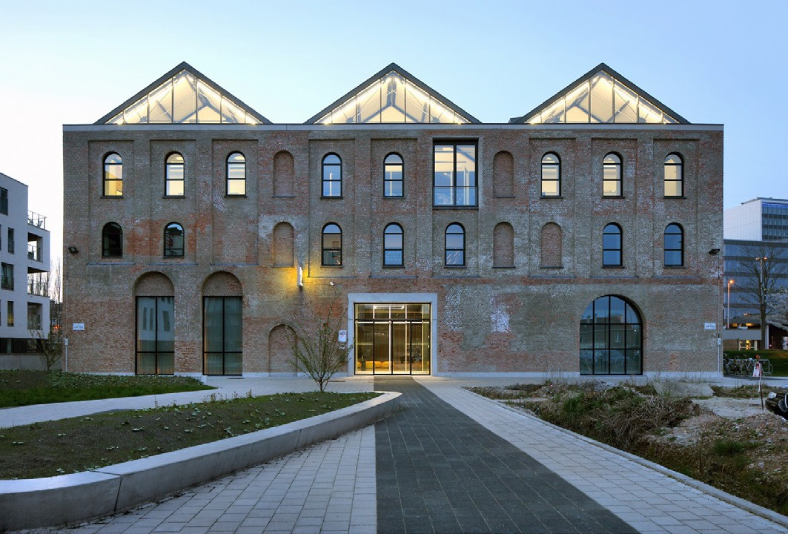
RPL IS ...
... evenwicht tussen structuren met een lange levensduur en flexibiliteit
WAAROM EEN RUIMTELIJK BELEID?

Slide 10
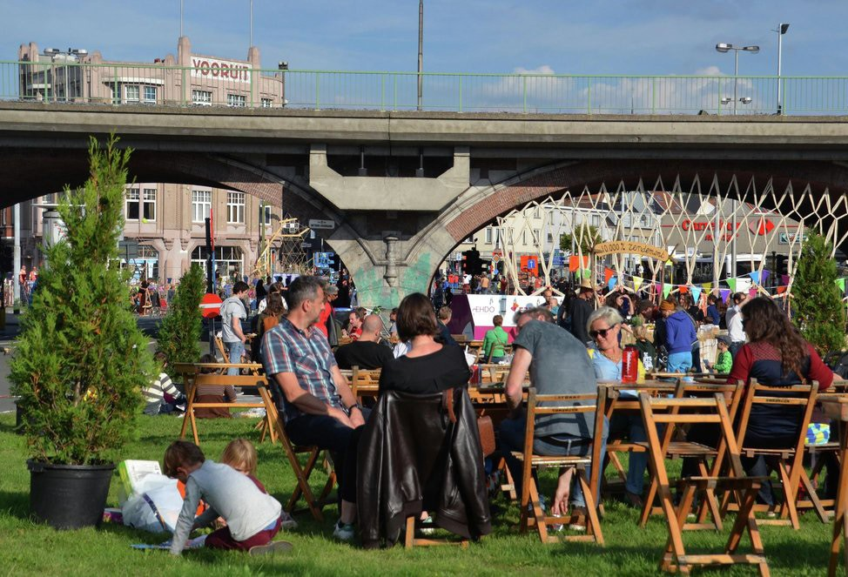
RPL IS ...
... coproductief, inclusief en educatief
WAAROM EEN RUIMTELIJK BELEID?

Slide 11
RPL IS ...
... integrerend voor andere beleidsdomeinen
WAAROM EEN RUIMTELIJK BELEID?

Slide 12
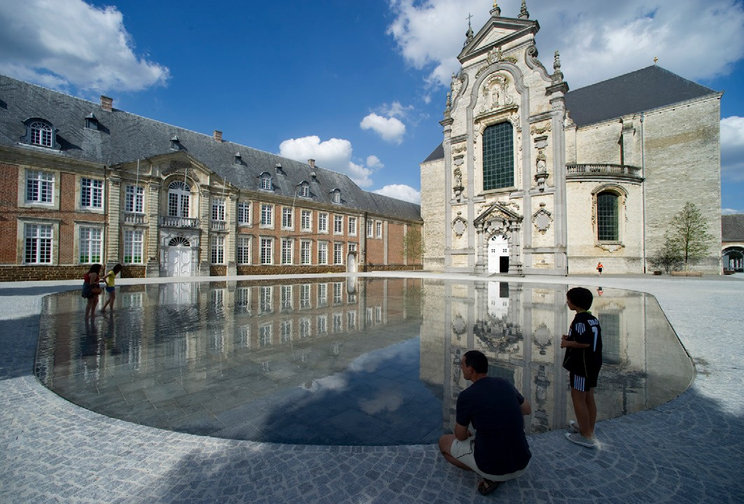
RPL IS ...
... zichtbaar op terrein
WAAROM EEN RUIMTELIJK BELEID?

Slide 13
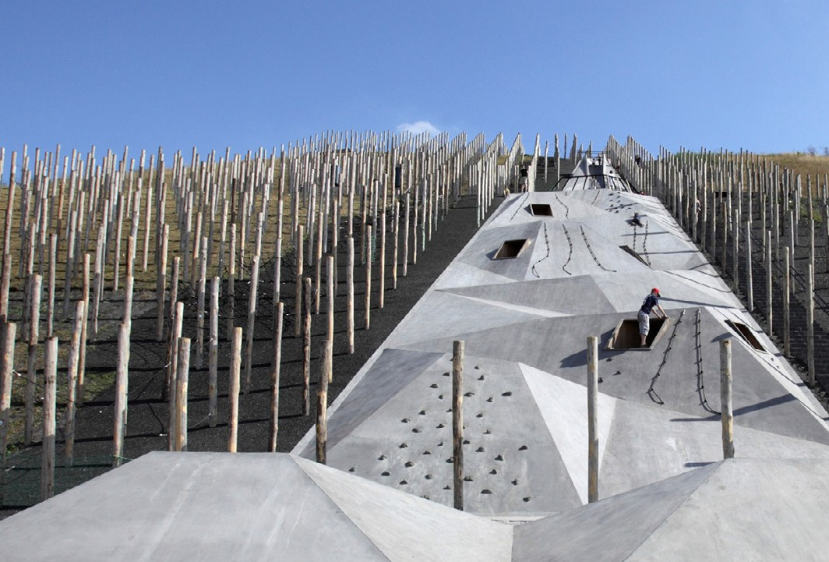
RPL IS ...
... een zaak van een actieve overheid
WAAROM EEN RUIMTELIJK BELEID?

Slide 14
NAAR EEN NIEUWE PLANFIGUUR
WAAROM EEN RUIMTELIJK BELEID?

Slide 15
VAN STRUCTUURPLAN NAAR BELEIDSPLAN
Het ruimtelijke beleidsplan staat aangekondigd als flexibel, strategisch, realisatiegericht en participatief.
In feite dezelfde kernwaarden als ruimtelijke structuurplanning.
WAAROM EEN RUIMTELIJK BELEID?

Slide 16
VAN STRUCTUURPLAN ...
RUIMTELIJK STRUCTUURPLAN
Informatief deel
Richtinggevend deel
Bindend deel
WAAROM EEN RUIMTELIJK BELEID?

Slide 17
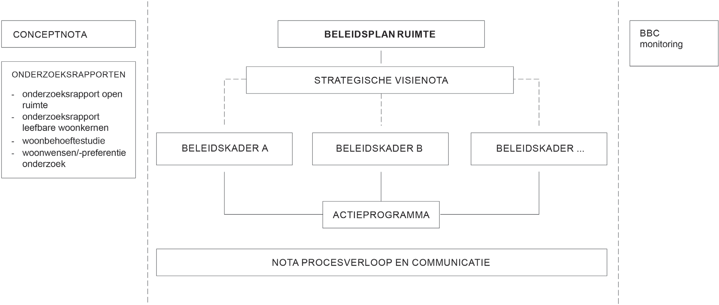
... NAAR BELEIDSPLAN
WAAROM EEN RUIMTELIJK BELEID?

Slide 18
UITDAGINGEN EN THEMA’S
18

Slide 19
GLOBALE UITDAGINGEN MET EEN LOKALE IMPACT
Klimaat
bioDiversiteit
Demografie
Ongelijkheid
UITGAGINGEN EN THEMA'S

Slide 20
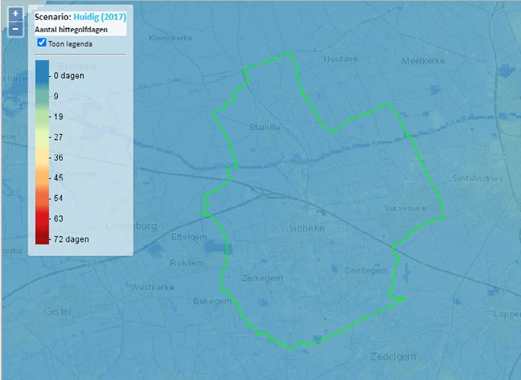
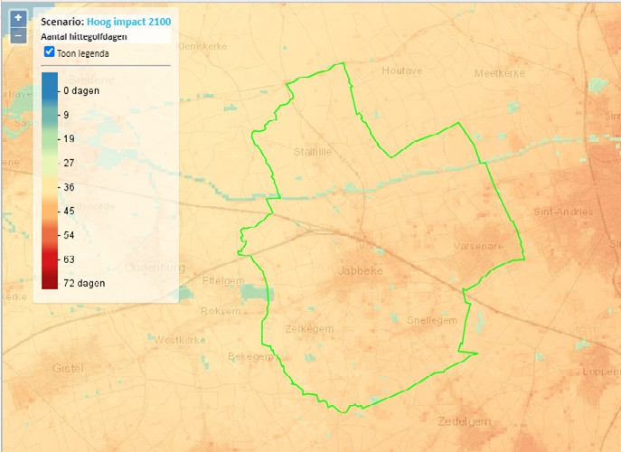
RUIMTE EN KLIMAAT
In 2017 3 hittegolfdagen in Jabbeke
In 2030 8 hittegolfdagen in Jabbeke
In 2050 14 hittegolfdagen in Jabbeke
In 2100 41 hittegolfdagen in Jabbeke
UITGAGINGEN EN THEMA'S

Slide 21
BIODIVERSITEIT
UITGAGINGEN EN THEMA'S

Slide 22
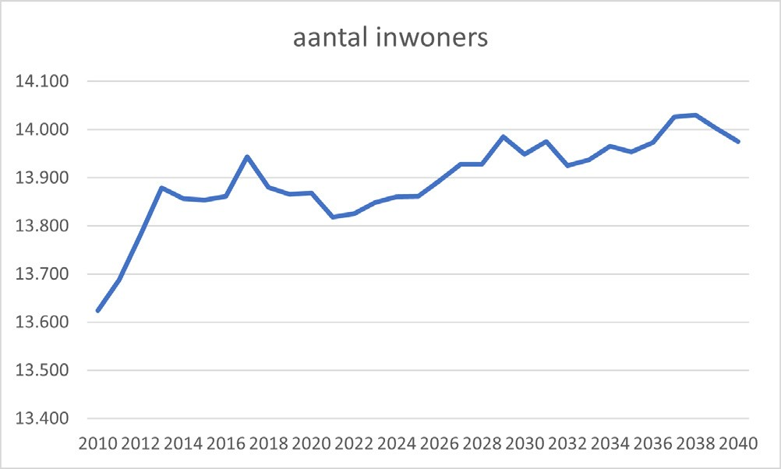
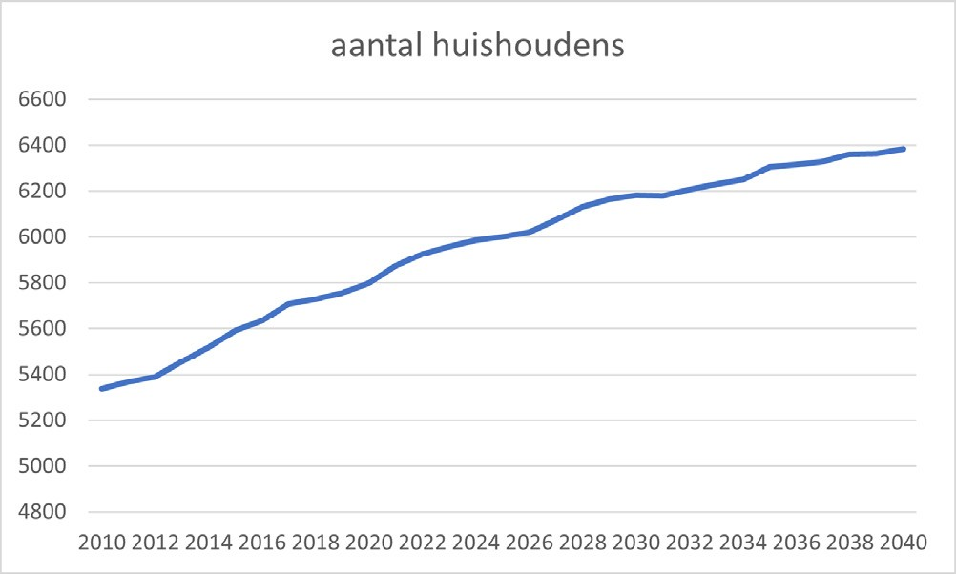
DEMOGRAFIE
+ 157
+ 509
UITGAGINGEN EN THEMA'S

Slide 23
ONGELIJKHEID
UITGAGINGEN EN THEMA'S

Slide 24
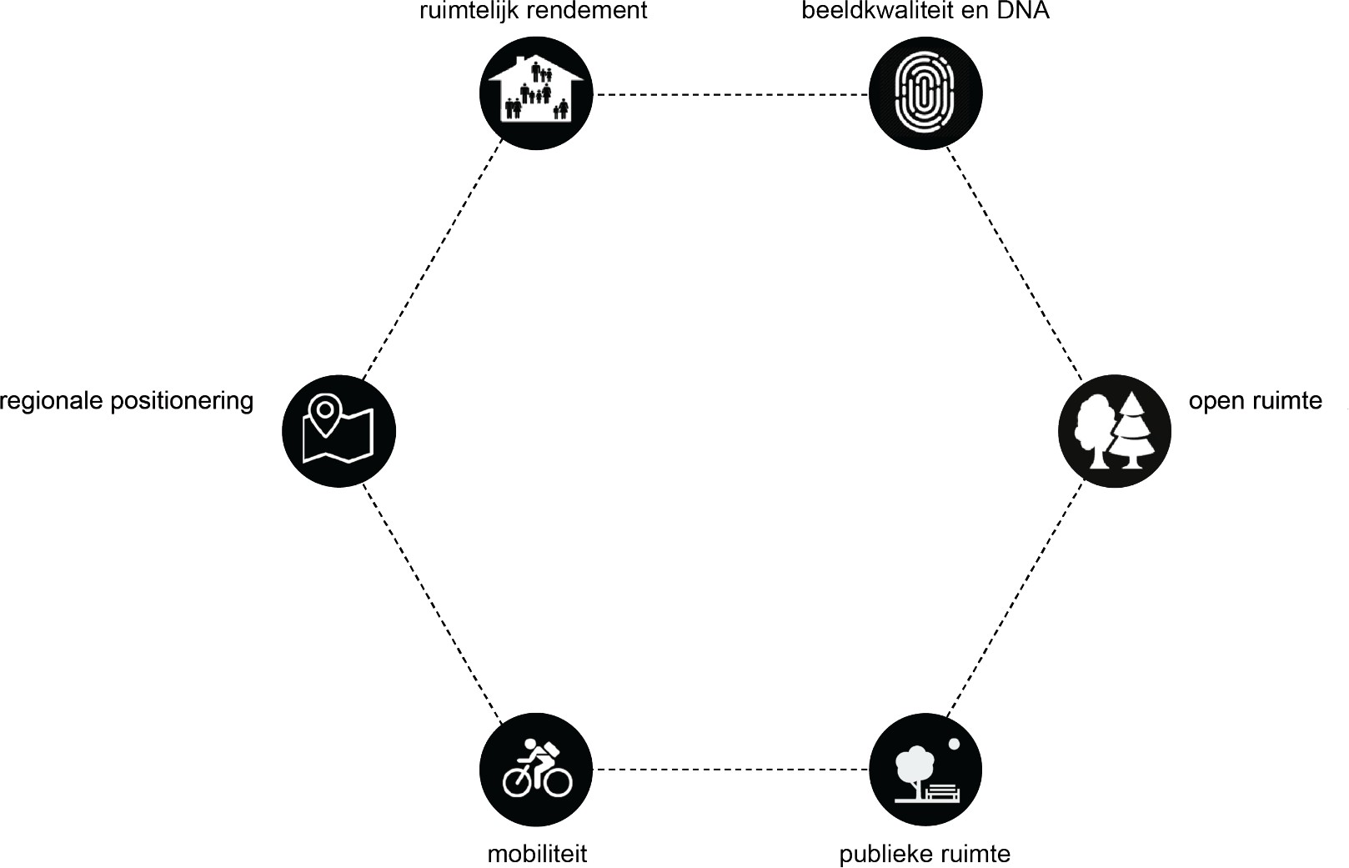
RELEVANTE THEMA’S
UITGAGINGEN EN THEMA'S

Slide 25
OPEN RUIMTE
OPEN RUIMTE ≠ RESTRUIMTE
UITGAGINGEN EN THEMA'S

Slide 26
OPEN RUIMTE
OPEN RUIMTE =
BEHOUDEN
.
VERSTERKEN
.
HERWINNEN
UITGAGINGEN EN THEMA'S

Slide 27
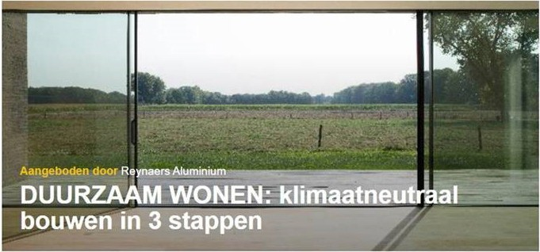
OPEN RUIMTE
UITGAGINGEN EN THEMA'S

Slide 28
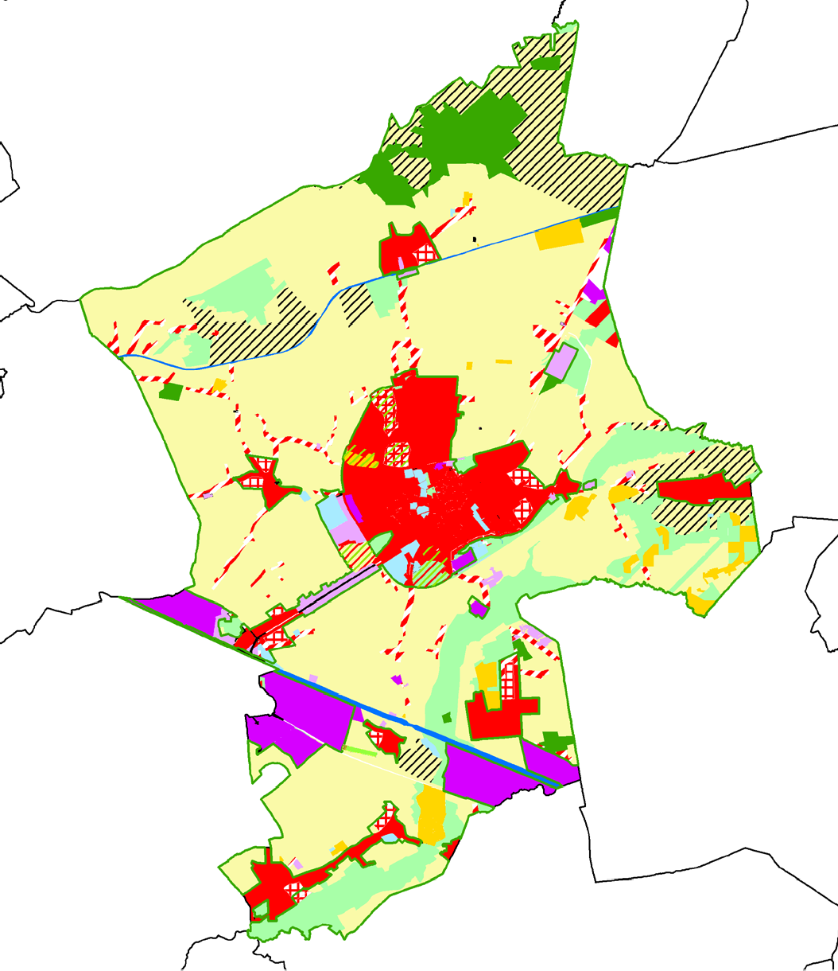
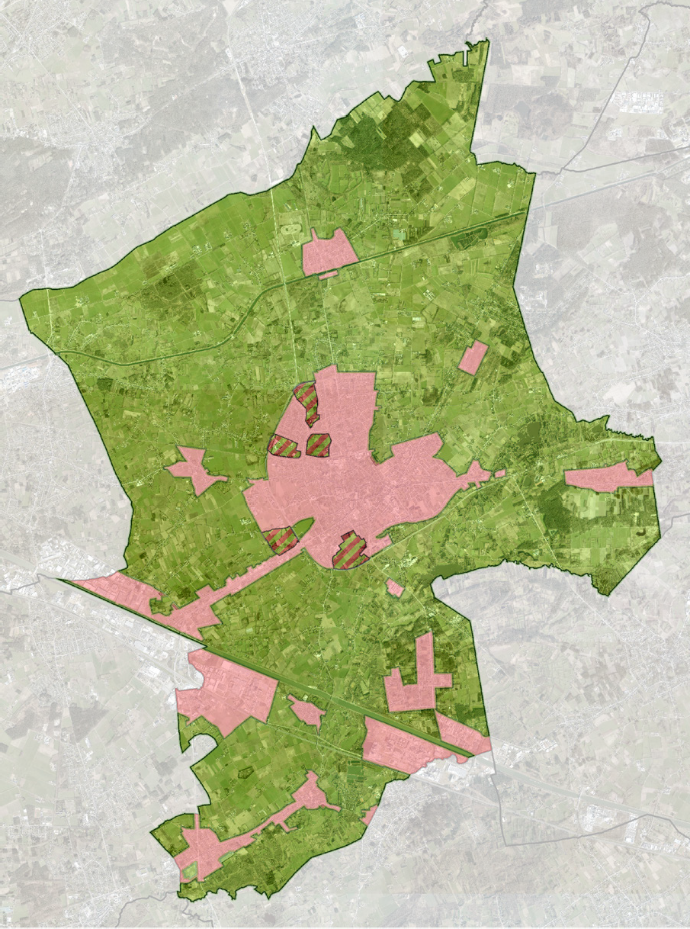
OPEN RUIMTE . open ruimte mal
bron beleidsplan ruimte Geel
N _{N}
gebied voor kernversterkend beleid
gebied voor open ruimte beleid indringende open ruimte
DEZE KAART KAN NOOIT LOS VAN DE BEGELEIDENDE TEKST WORDEN
GEÎNTERPRETEERD OF GEPUBLICEERD
R
P
T
R
R
N
JC JC
T
P
N
P
N
JC
N JC
N
P
P
P
T
N
N
N
N
N
N
N T
T
N
T
T
N
N
T
P
N
R
UITGAGINGEN EN THEMA'S

Slide 29
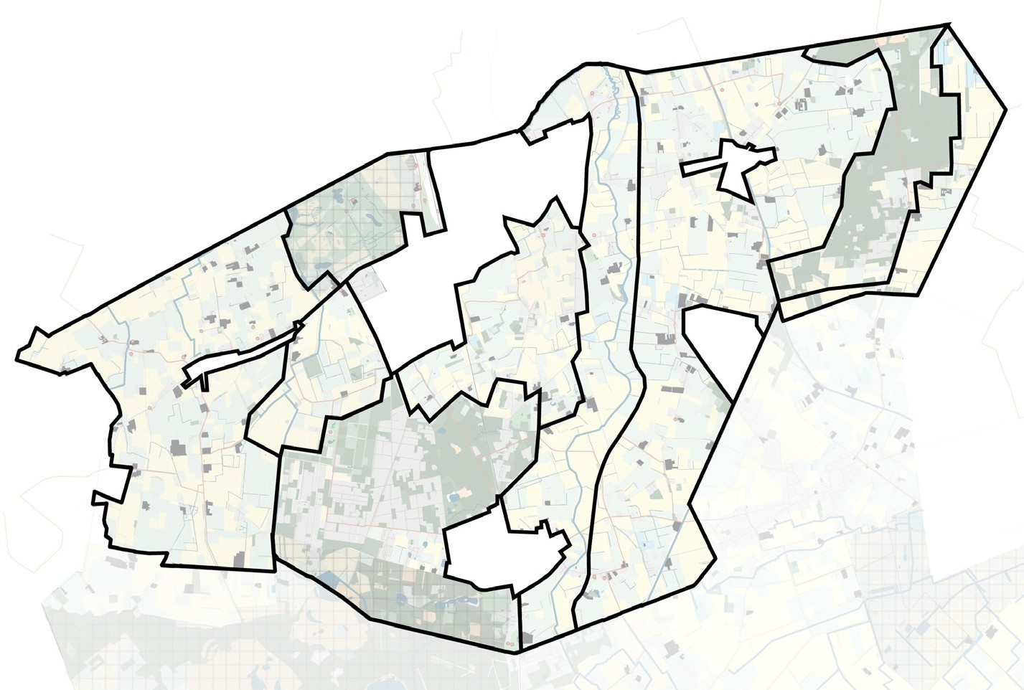
OPEN RUIMTE . landschapseenheden
kasteellandschap
bos- en heidelandschap
valleilandschap
landbouwlandschap
compartimentenlandschap
2
1
4
5
5
4
3
2
bron
beleidsplan ruimte Essen
UITGAGINGEN EN THEMA'S

Slide 30
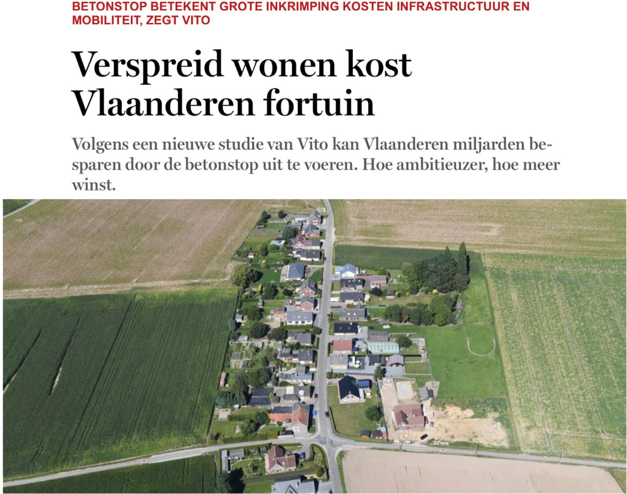
VERHOGEN RUIMTELIJK RENDEMENT
bron
de Standaard
UITGAGINGEN EN THEMA'S

Slide 31
bron
departement Omgeving
UITGAGINGEN EN THEMA'S

Slide 32
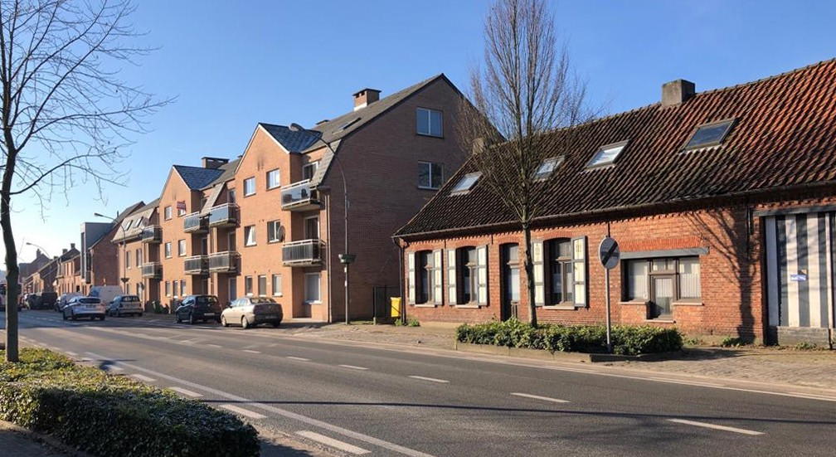
VERHOGEN RUIMTELIJK RENDEMENT
UITGAGINGEN EN THEMA'S

Slide 33
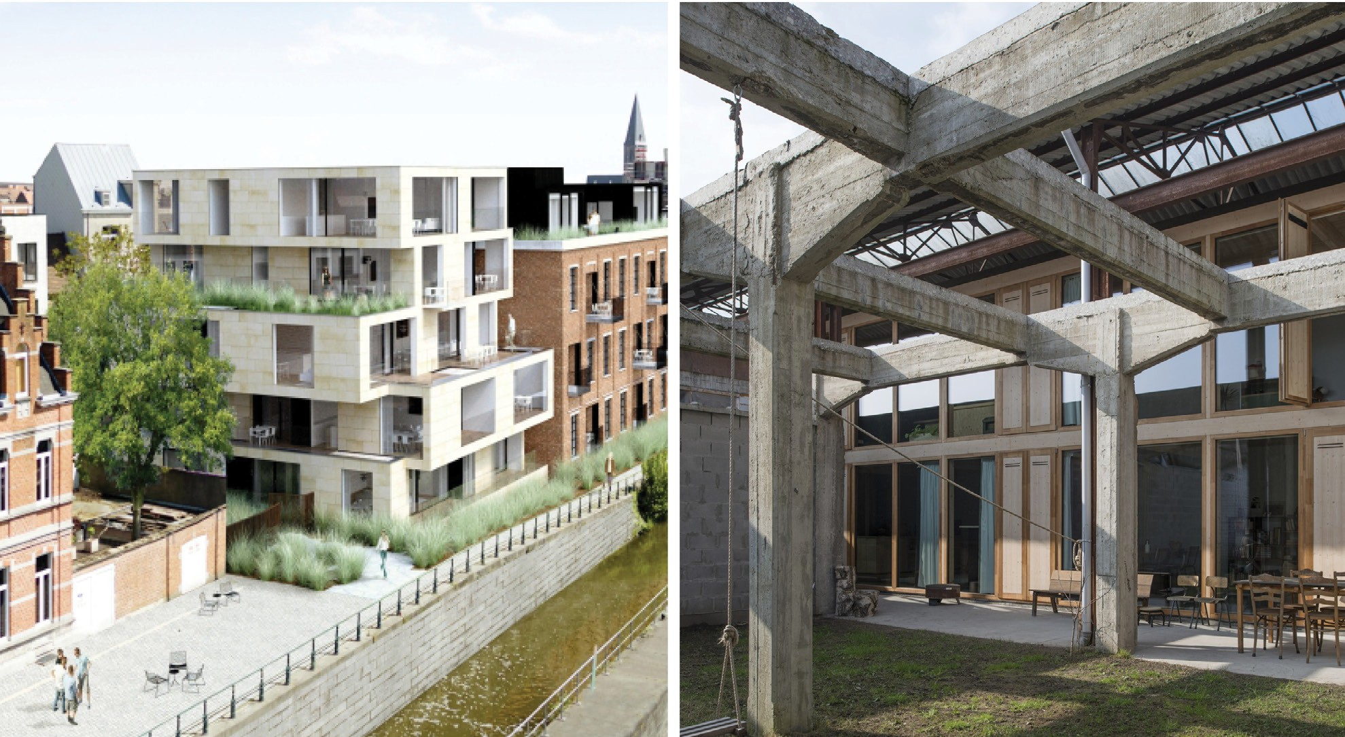
VERHOGEN RUIMTELIJK RENDEMENT . verdichting
bron
CAAN architecten
bron
Gafpa architecten
UITGAGINGEN EN THEMA'S

Slide 34
VERHOGEN RUIMTELIJK RENDEMENT . verdichting
analyse en waardering
samenhangende gehelen
DNA
visie: kernversterkend beleid
hoeveel verdichting nodig en wenselijk?
(resultaten woonbehoeftestudie, ambitieniveau beleid)
hoe leefkwaliteit verhogen?
verdichten
verhoging aantal wooneenheden
publieke ruimte
traag netwerk
status quo
behoud aantal wooneenheden
voorzieningen
ontdichten
vermindering aantal wooneenheden
groenblauwe dooradering
erfgoed
...
gebiedsspecifiek toepassen
UITGAGINGEN EN THEMA'S

Slide 35
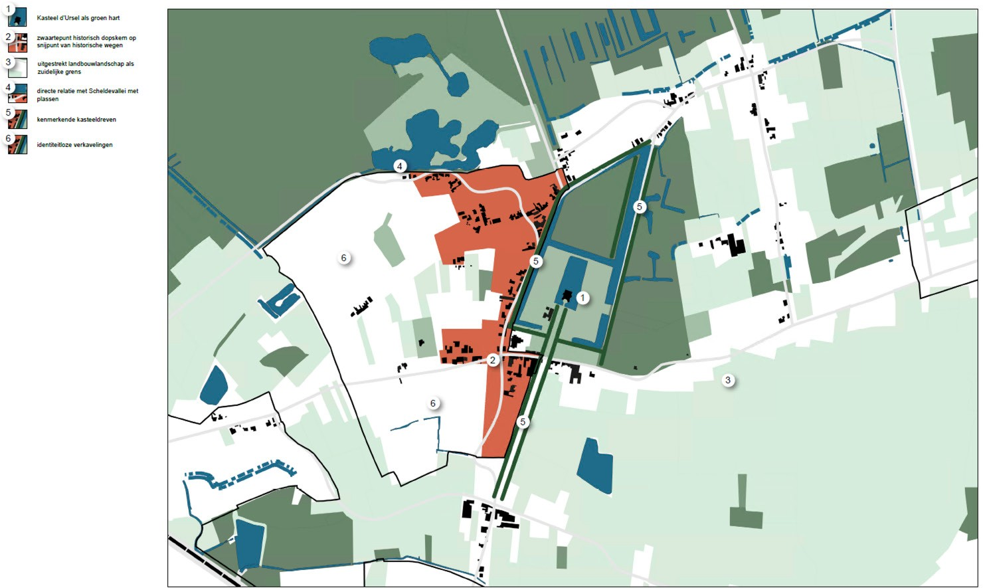
BEELDKWALITEIT EN DNA . in kaart brengen DNA van de dorpskern
bron
Beleidsplan ruimte Bornem
UITGAGINGEN EN THEMA'S

Slide 36
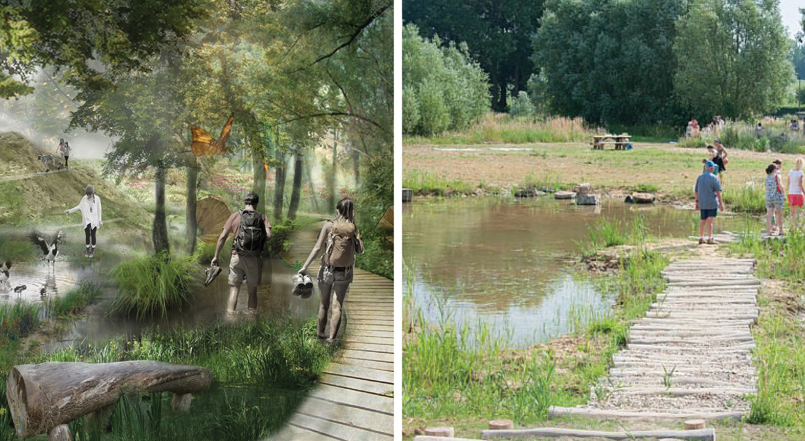
PUBLIEKE RUIMTE . groenblauwe netwerken
bron
BUUR
bron
OMGEVING bv
UITGAGINGEN EN THEMA'S

Slide 37
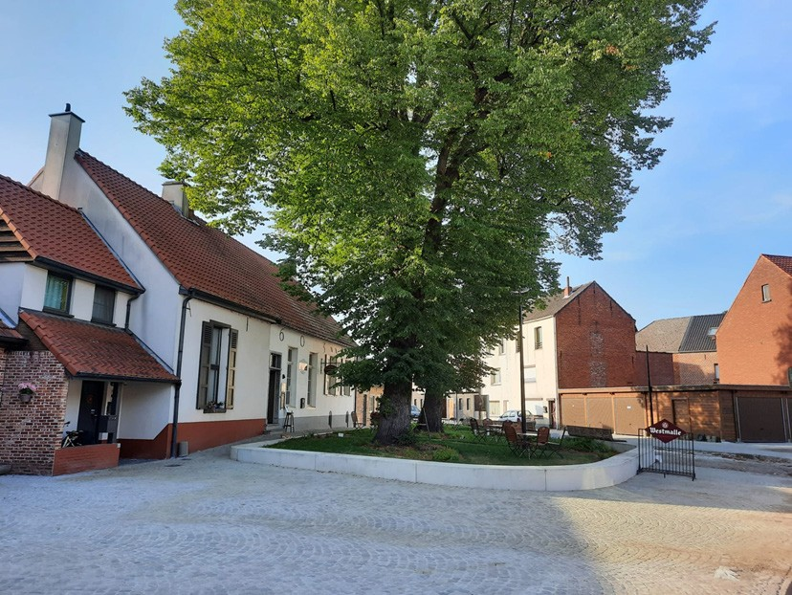
PUBLIEKE RUIMTE . verblijven
verblijfsplaats in de dorpskern van Wechelderzande
UITGAGINGEN EN THEMA'S

Slide 38
MOBILITEIT . shift in ontwerp en planning
bron
Copenhagenize
UITGAGINGEN EN THEMA'S

Slide 39
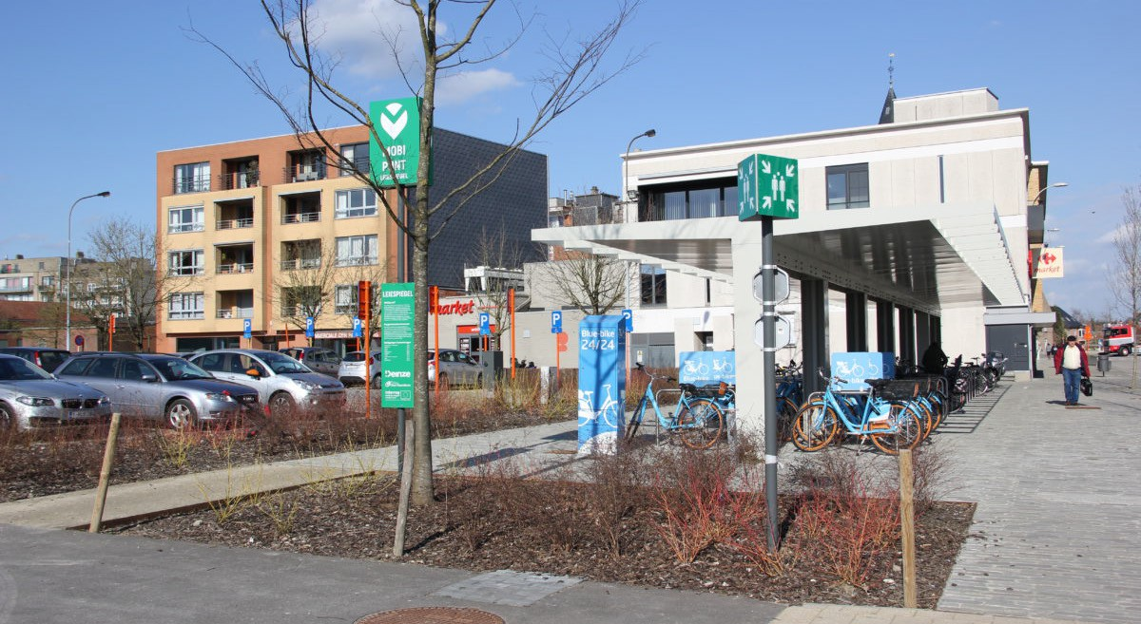
MOBILITEIT . mobipunten
bron
Deinze
UITGAGINGEN EN THEMA'S

Slide 40
BELANG VAN PARTICIPATIE
40

Slide 41
BELANGRIJKSTE LEERPUNTEN
maak het lokaal en persoonlijk
breng een positief verhaal
doe het samen
BELANG VAN PARTICIPATIE

Slide 42
MAAK HET LOKAAL EN PERSOONLIJK
MEER INTERESSEERT DE MENSEN NIET
kom niet aan met algemene statistieken of met prachtige doelstellingen
gebruik lokale informatie, foto’s en ontwikkelingen
ga in op waar mensen zich zorgen over maken
maak duidelijk dat het ruimtelijk beleid ook over hen gaat, over hun woning, hun leefomgeving enz. de toekomst van hun kinderen
BELANG VAN PARTICIPATIE

Slide 43
BRENG EEN POSITIEF VERHAAL
MENSEN MOETEN MEE WILLEN DOEN
benadruk de sterke punten en kansen voor de toekomst
werk met ontwerpend onderzoek voor enkele strategische locaties naast de uitwerking van meer algemeen ruimtelijk beleid
start direct met uitvoering waar dat kan
werk met en aan goede voorbeelden
BELANG VAN PARTICIPATIE

Slide 44
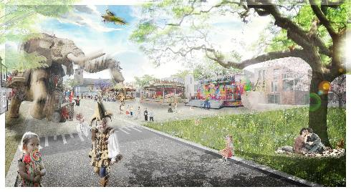
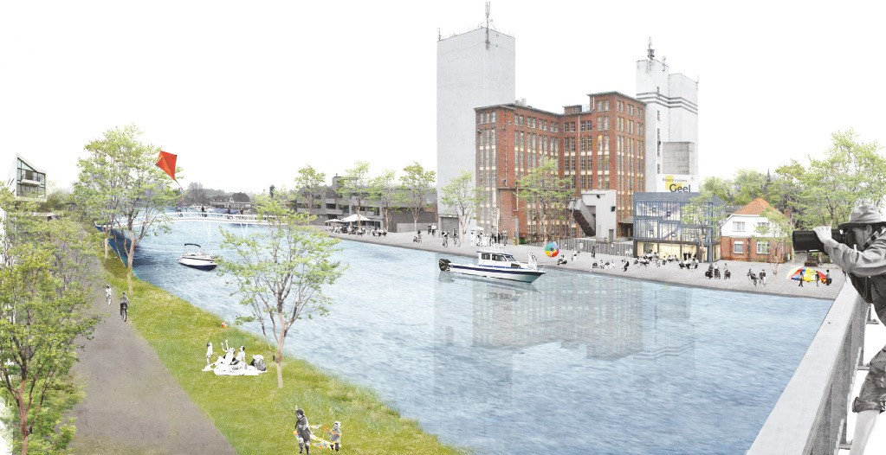
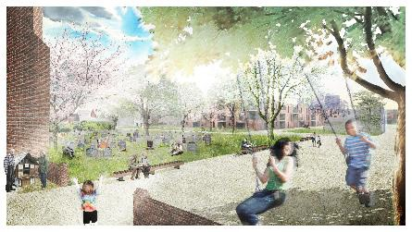
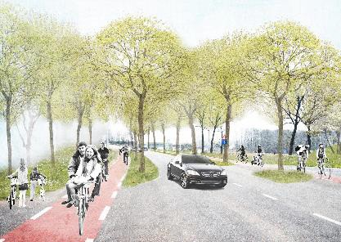
BRENG EEN POSITIEF VERHAAL . impressies hoe het kan worden
bron
beleidsplan ruimte Geel
BELANG VAN PARTICIPATIE

Slide 45
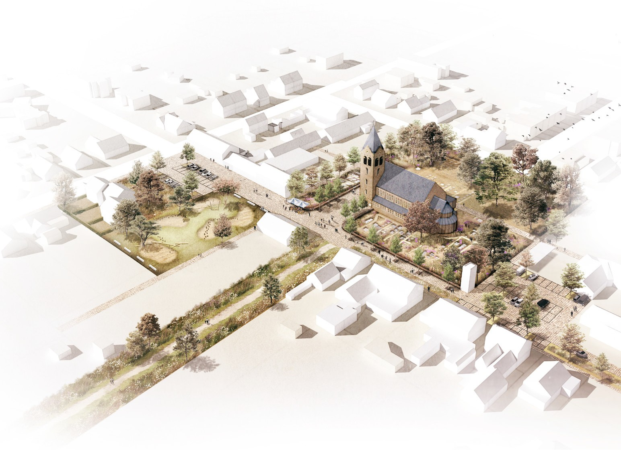
BRENG EEN POSITIEF VERHAAL . bied perspectief voor de toekomst
bron
beleidsplan ruimte Geel
BELANG VAN PARTICIPATIE

Slide 46
DOE HET SAMEN
OPEN EN TRANSPARANT PROCES HELPT OM POLITIEK DRAAGVLAK TE VINDEN
samen met inwoners, ondernemers, adviesraden, gemeenteraad, bouwers, jongeren, belangengroepen, hogere overheden enz.
iedereen samen in bad van start tot eind
het is niet alleen jouw verhaal maar dat van ons samen
wees zelf toegankelijk en oprecht
vind een formule die werkt (bijvoorbeeld dialoogcafés)
BELANG VAN PARTICIPATIE

Slide 47
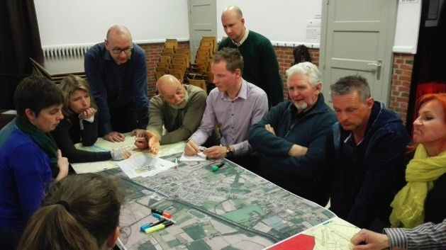
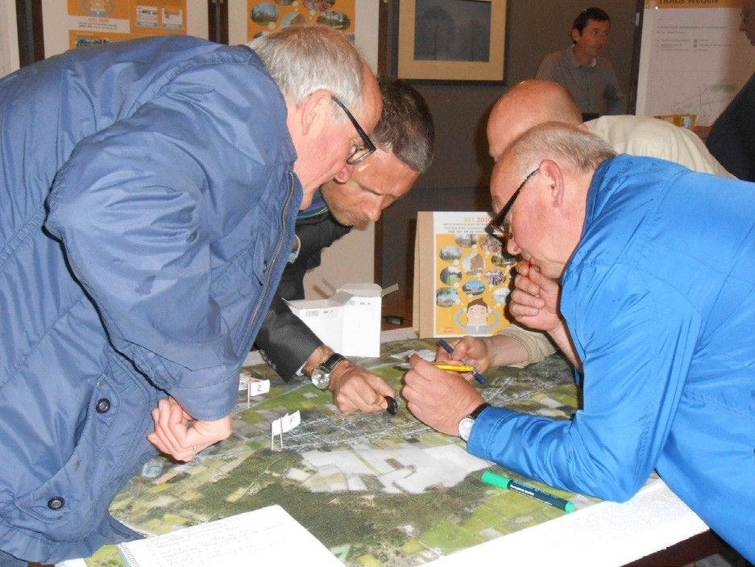
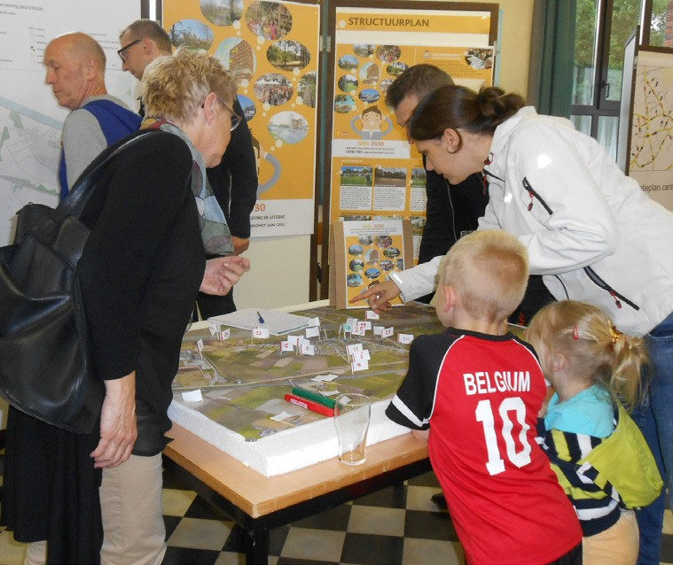
DOE HET SAMEN
bron
beleidsplan ruimte Geel
BELANG VAN PARTICIPATIE

Slide 48
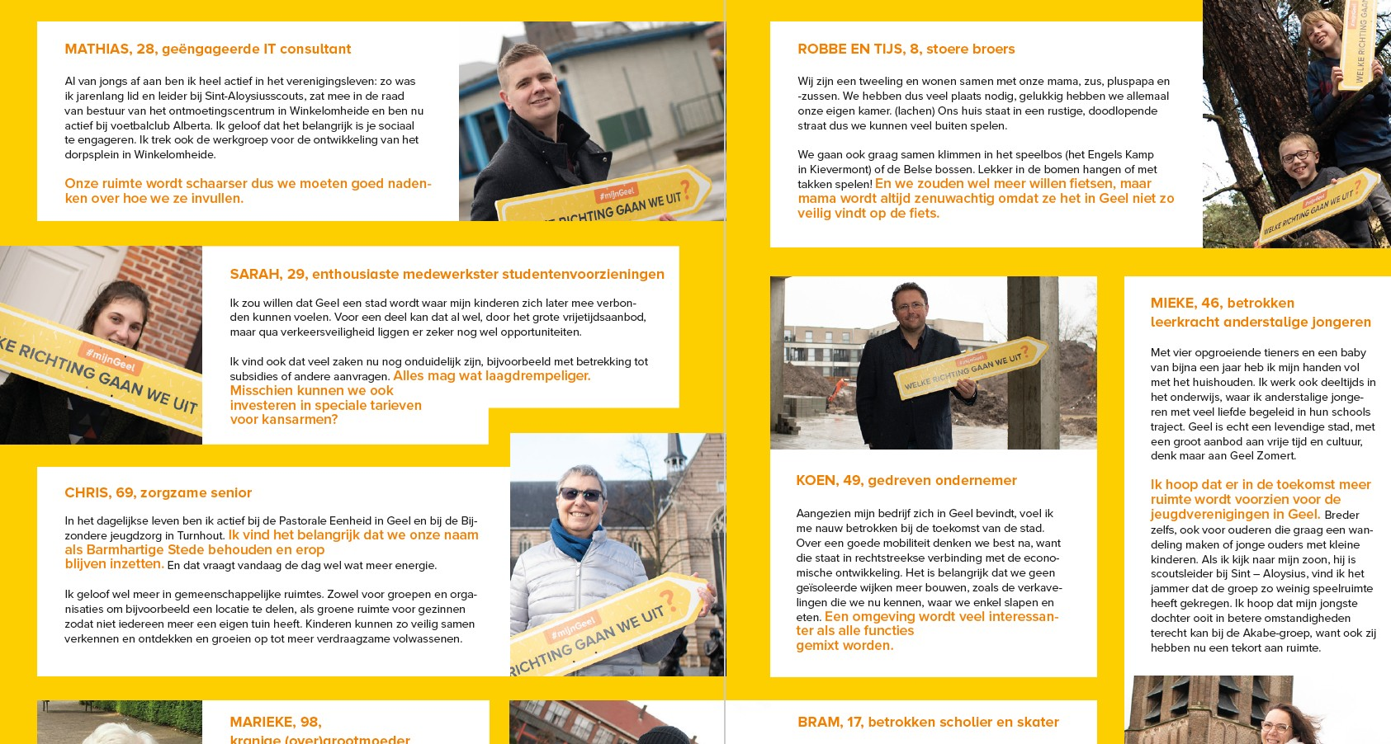
DOE HET SAMEN
bron
beleidsplan ruimte Geel
BELANG VAN PARTICIPATIE

Slide 49
ENKELE PRAKTISCHE TIPS
werk samen met bureaus waarmee jij een klikt hebt
betrek een goed communicatiebureau van begin tot eind
een sterk open planproces schept verwachtingen
nog veel meer inzetten op actie en realisatie
wissel goede voorbeelden en ideeën met elkaar uit
wacht niet op een ander, doe wat jij kan
BELANG VAN PARTICIPATIE

Slide 50
AANBEVELINGEN
50

Slide 51
DURF NEE ZEGGEN
AANBEVELINGEN

Slide 52
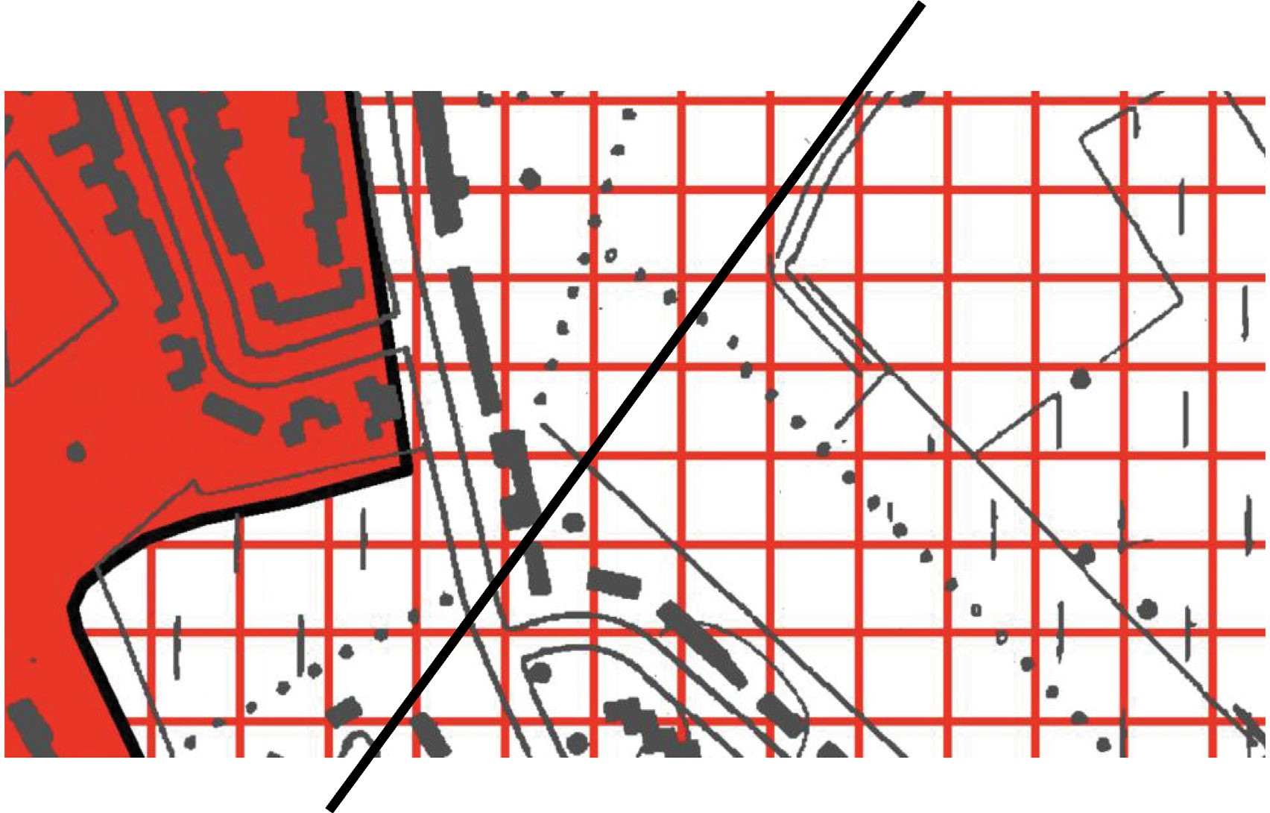
SCHRAPPEN VAN WOONUITBREIDINGSGEBIEDEN
AANBEVELINGEN

Slide 53
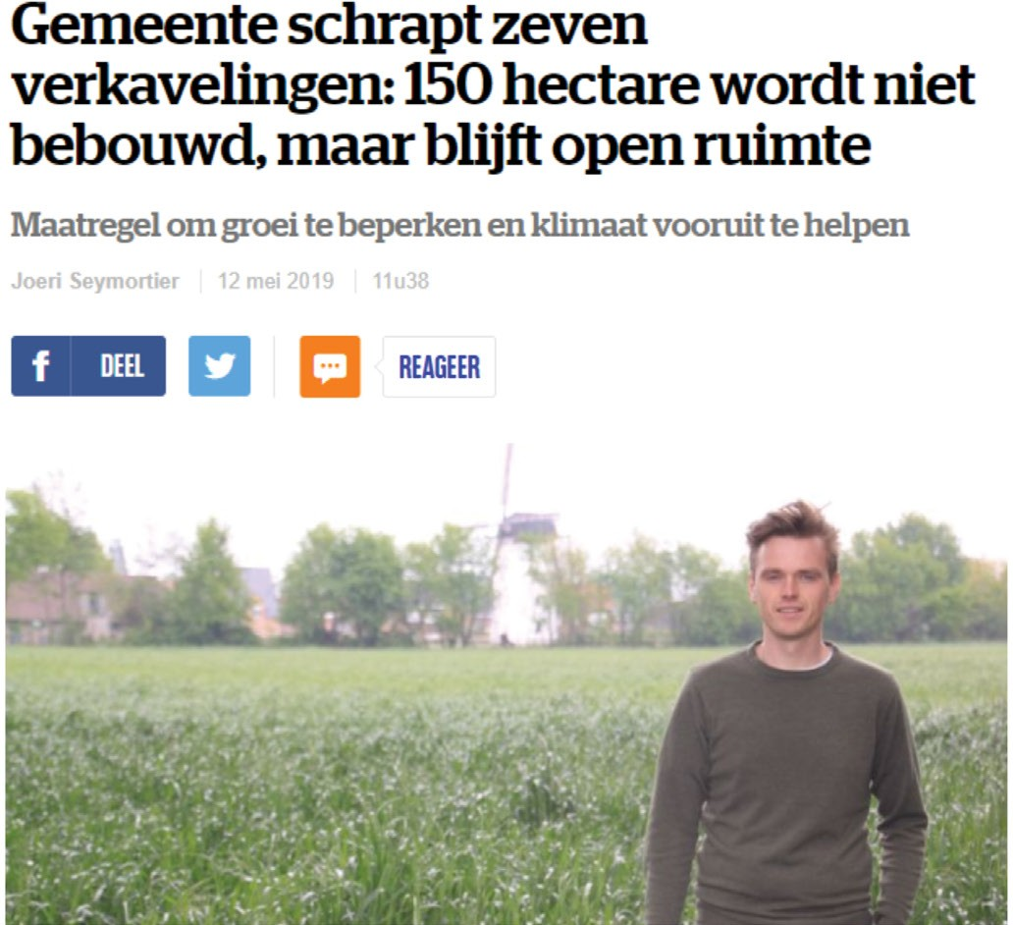
SCHRAPPEN VAN WOONUITBREIDINGSGEBIEDEN
AANBEVELINGEN

Slide 54
DURF ONDERHANDELEN
AANBEVELINGEN

Slide 55
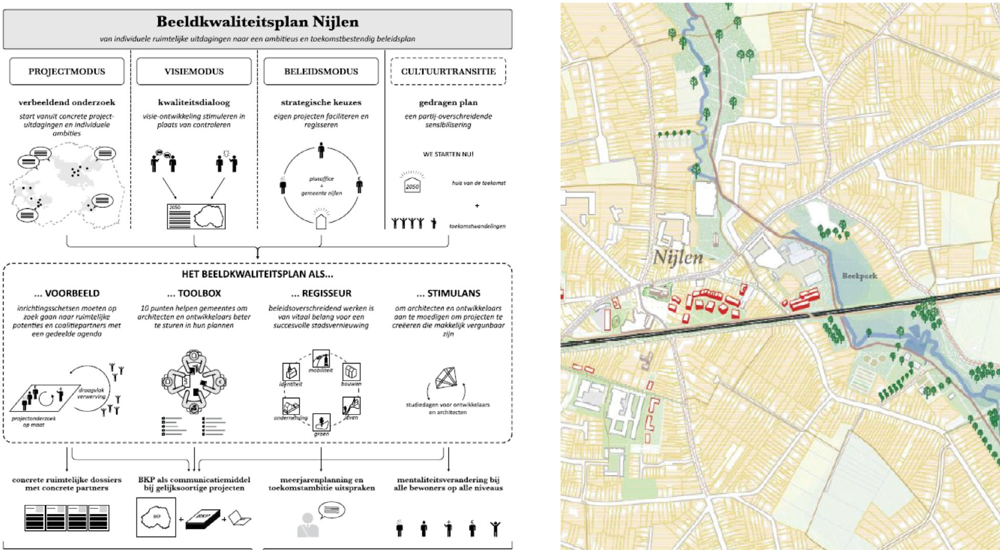
BELEIDSMATIG GEWENSTE ONTWIKKELINGEN
bron
PLUS office
AANBEVELINGEN

Slide 56
LEG LASTEN OP
AANBEVELINGEN

Slide 57
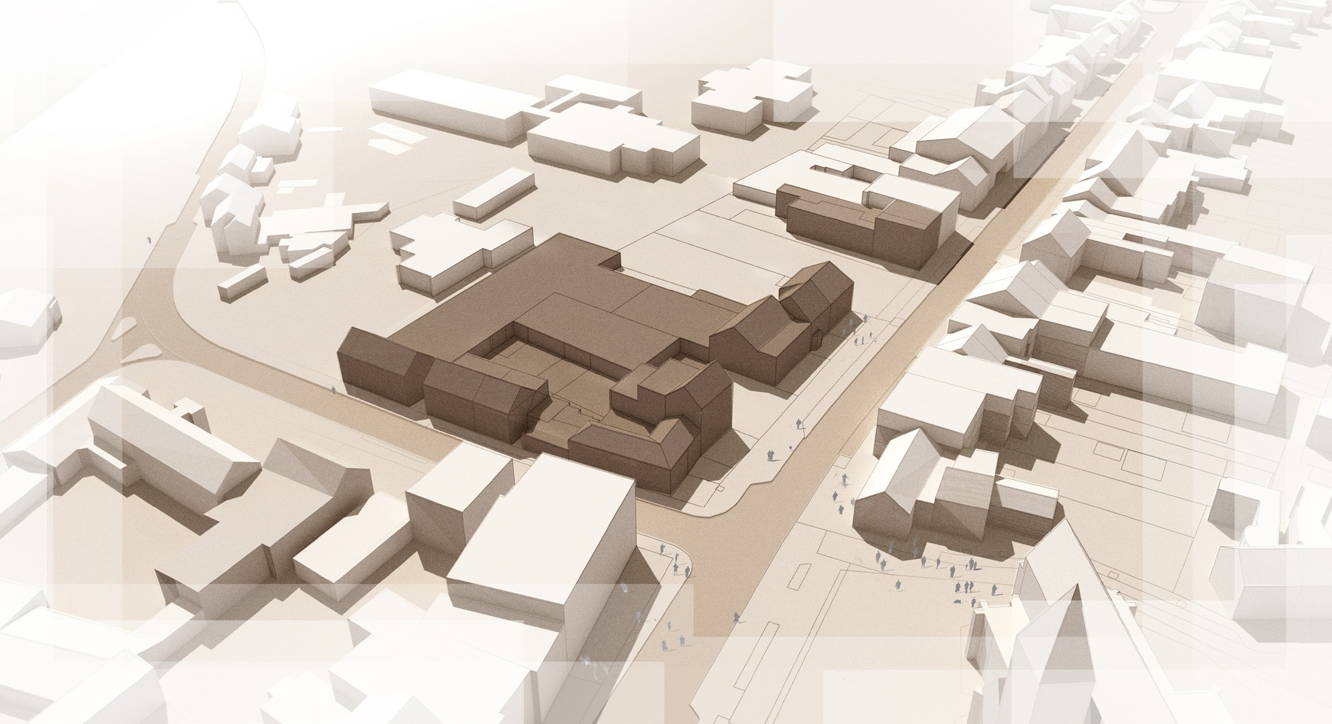
MASTERPLAN BONHEIDEN CENTRUM - BESTAANDE SITUATIE
bron
OMGEVING bv
AANBEVELINGEN

Slide 58
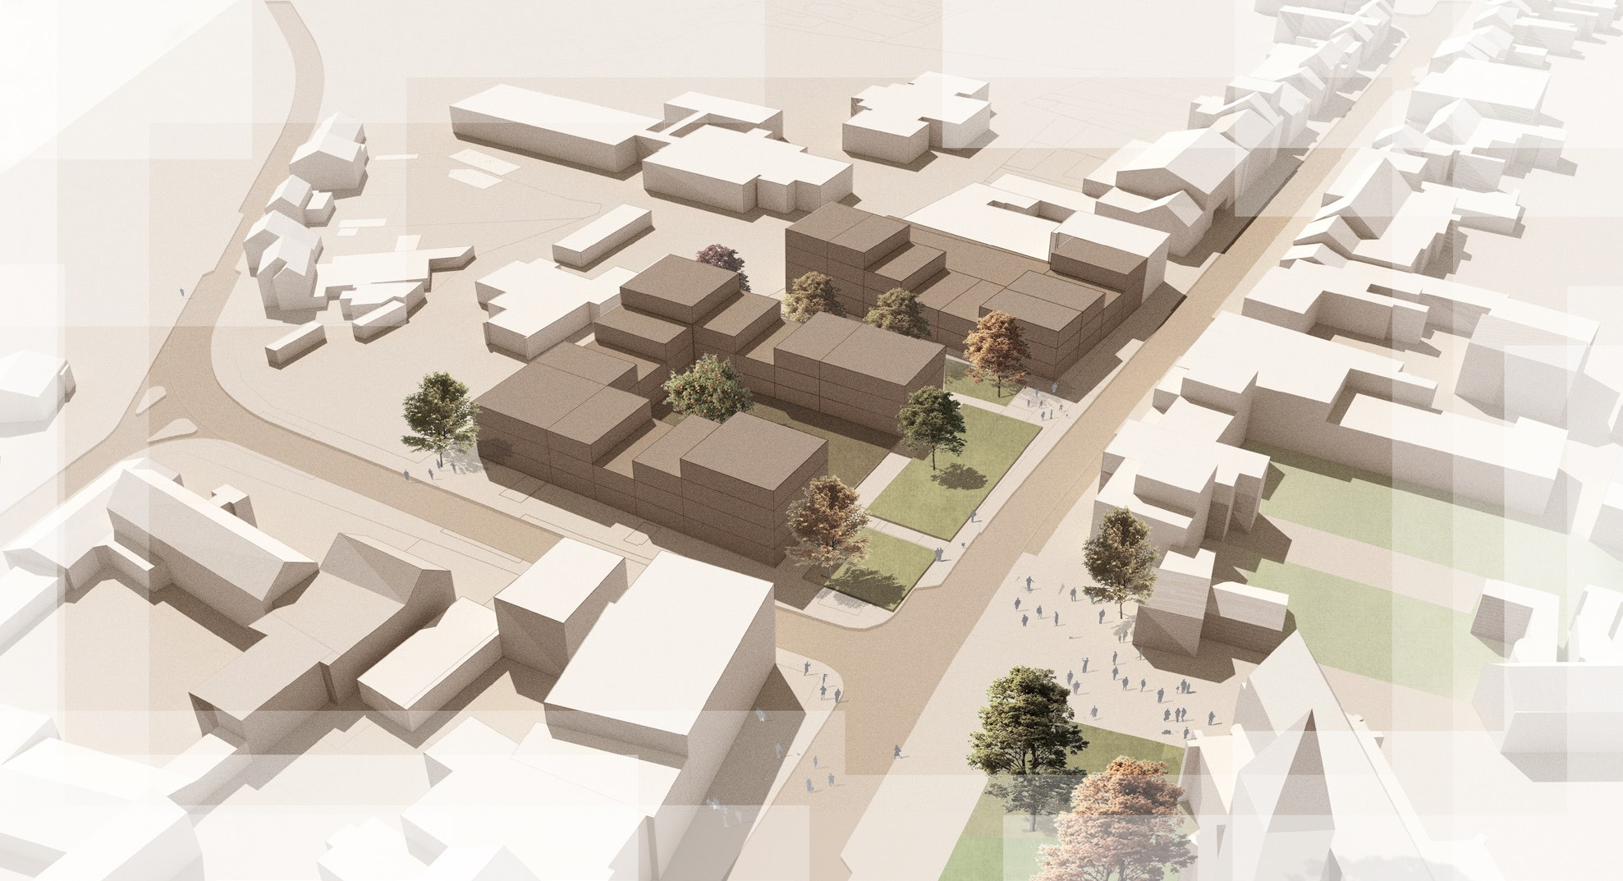
MASTERPLAN BONHEIDEN CENTRUM - ONTWERPVOORSTEL
bron
OMGEVING bv
AANBEVELINGEN

Slide 59
MASTERPLAN BONHEIDEN CENTRUM - MOGELIJKE LASTEN
achteruitschuiven van bouwlijnen
.
opleggen van parkeerlasten
.
zorgen voor betaalbaar wonen
.
aanleggen van kwalitatieve publieke ruimte
AANBEVELINGEN

Slide 60
WEES ALS OVERHEID ACTIEF
AANBEVELINGEN

Slide 61
HANTEER DE ‘ZAAK DER WEGEN’
AANBEVELINGEN

Slide 62
GA VOOR SAMENWERKING
AANBEVELINGEN

Slide 63
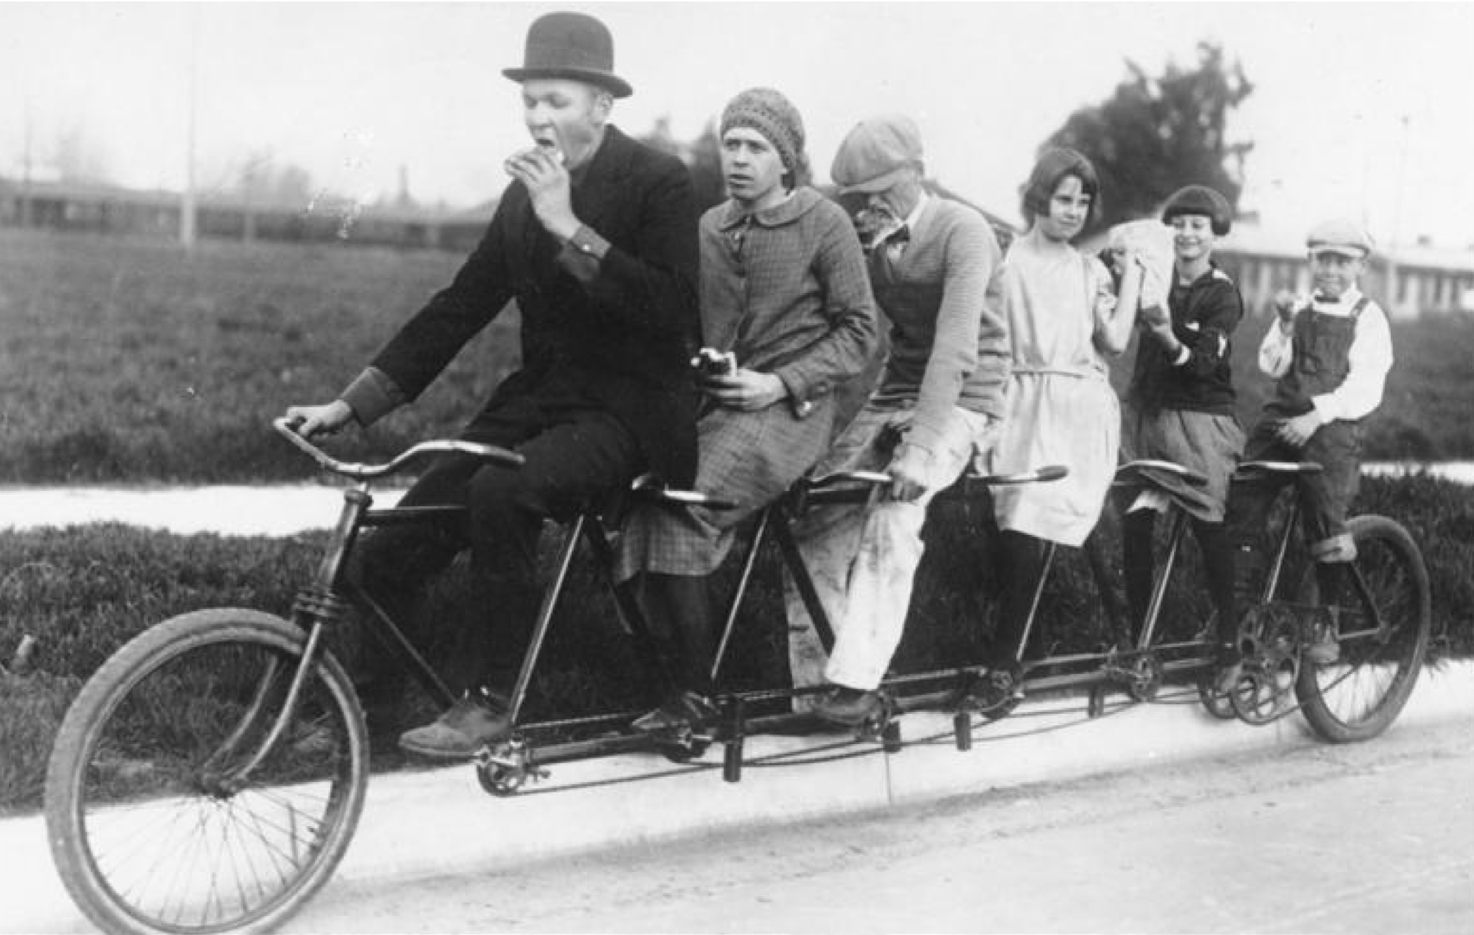
AANBEVELINGEN

Slide 64
DENK NA OVER ‘STAND STILL’
AANBEVELINGEN

Slide 65
RUIMTELIJK BELEID IS MEER DAN VERGUNNEN
AANBEVELINGEN

Slide 66
AANBEVELINGEN

Slide 67
OMGEVING bv
Uitbreidingstraat 360 2600 Antwerpen-Berchem
info@omgeving.be
www.omgeving.be

